Slide 1
PEHNIXセントラルアームにおける√s=500GeV (偏極）陽子衝突の物理
Kensuke Okada for PHENIX
RIKEN-BNL Research Center
JPS September 23, 2008

Slide 2
RHIC スピンプログラム
⎯RHIC
世界で唯一の偏極陽子コライダー
最高衝突エネルギーは５００GeV
⎯３つのスピンプログラム
縦偏極プログラム
横偏極プログラム
Wボゾンプログラム
√s=500GeV program
これから始まろうとしている。
Wボゾンプログラムとは？→

Slide 3
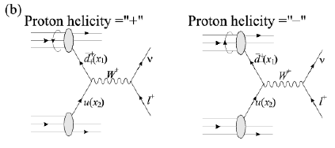
陽子スピンの（反）クォーク成分の測定
⎯これまでの知見
Semi Deep Inelastic Scattering (SDIS)では、
クォークの破砕関数に頼る必要がある。
⎯RHIC Wボゾンプログラム
Wボゾンの生成
弱い相互作用はパリティを破っている。
d-bar+u →W+
u-bar+d →W-
d-bar, u-barは必ず
正のヘリシティー
陽子
W+ A_{L}: シングルスピン非対称度
陽子中のd-barスピン情報
d-bar

Slide 4
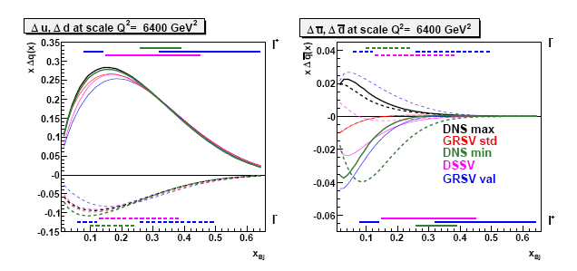

偏極クォーク分布
xΔu
xΔu
xΔd
xΔd
x_{Bj}
ｘ依存性にはWボゾンがどう作られたかも重要な情報。
ところが 検出器でWボゾンを直接捕らえる訳ではないので話は複雑

Slide 5
Wボゾンの捕え方
⎯PHENIX検出器
優れた電子（セントラルアーム）、ミュー粒子（ミューオンアーム）検出能力
（その代わり）４π検出器ではない
○ レプトン崩壊モードの捕獲
× Wボゾン質量再構成
⎯セントラルアーム (W+とW-の違い）
e+
e+
d-bar
u
W+
ν
重心系
実験室系
ν
W-
u-bar
d
e-
e-

Slide 6
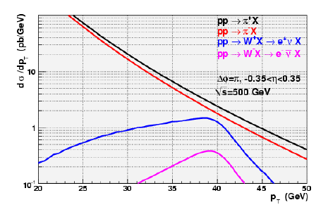
セントラルアームでのW->e
MC
セントラルアームで
期待される電子、陽電子の
pT分布
前述の理由により
e+がe-より多い
e+
e-
Wの二体崩壊からの
特徴的な形
ヤコビアンピーク
M_W/2

Slide 7
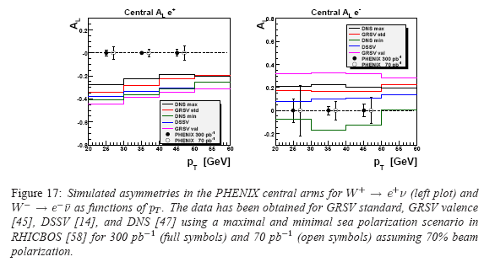
期待される非対称度(A_{L})
e+
e-
300/pb
70/pb
-0.4
⎯ もう少し近い将来の見通し
３週間のphysics run (準備期間は約５週間）
7.5/pb (recorded)* 3 = 22.5/pb
とにかく今までのPHENIX
で初めてセントラルアーム
で０でない非対称度が
検出できる
420個のe+,
70個のe-
δA_{L}=0.07 (with 50% pol)
Notes:
数字要チェック
はじめの勢いが大分衰えてきていますが、まだ実際の測定について述べていません。

Slide 8
セントラルアームでのW→e
1. データ取得： EMCal トリガー
2. 高エネルギー粒子の電荷識別： 磁場、飛跡構成
3. バックグラウンドの問題
MC
e+
e-
π0 →2γ → conversion electron :
崩壊で平均的にエネルギー半分 (*0.26) & material before DC (*~3%)
π+- → 電子と見間違い
Notes:
HBD material how much?

Slide 9
電荷の識別
W+ or W-
PHENIXの基本アルゴリズム(no inner tracking)
Drift
chamber
vtx
Δx
B field
α
40GeV 荷電粒子に対して
磁場オプションー１(++ field) : α=2.4 [mrad]
オプションー２(+- field): α=1.7 [mrad]
DCの分解能
Δα=0.5[mrad]
対
大丈夫。
ただ特にオプション２の場合Δxが3mmしかないので
ビームポジションの決定が重要。
それから運動量の測定精度は大分悪い。

Slide 10
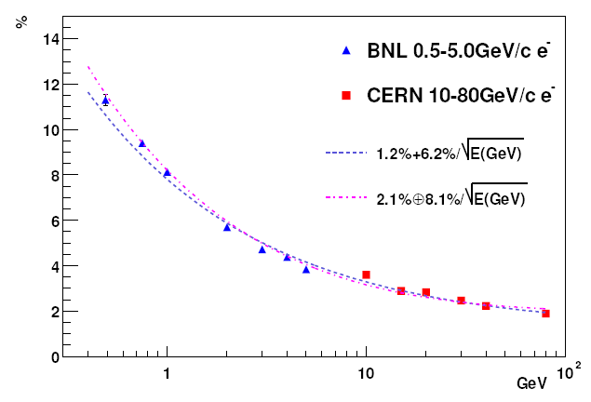
電磁㌍メータ分解能
Energy resolution
Test beam
(PbSc)
現在の分解能
PEHNIX data ~6%⊕8%/sqrt(E)
6%
2.1 %
40GeV
（DCではなく）こちらを運動量測定に使うのが得策である。
ボーナス：荷電パイ粒子の排除
Notes:
Rejection in Japanese?

Slide 11
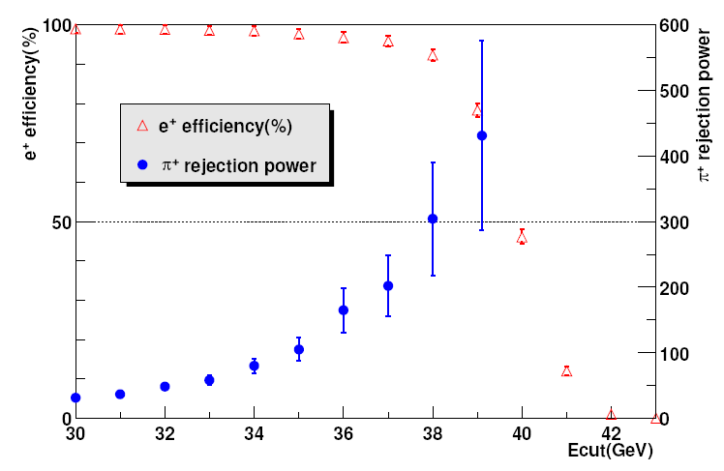
荷電パイ粒子の排除
40GeV 荷電パイ粒子、電子
テストビーム結果
＆シミュレーション結果
30
４０GeV 荷電パイ粒子
EMCal 30GeV 以上で
～３０の棄却率
W+ > e+ にとっては希望がもてる。

Slide 12
他のハドロンBG除去の見込み
― 電磁カロリーメータでの反応の違いを利用するもの
落とすエネルギーでの測定 : ~30
エネルギー運動量マッチング： 期待できない（運動量精度が良くないため）
クラスターの形状: 良くても２倍
― W崩壊の電子が孤立していることを利用するもの（検討中）
√s=200GeVの直接光子と中性パイの崩壊光子の孤立条件の測定より ： ～２
PYTHIAシミュレーションでの見積もり ： 検討中
―TEC/TRD
キセノンガスが使えれば理想的
アクセプタンスが減るが、少なくとも比較に使える

Slide 13
実験準備状況まとめ
Run9のための準備
電磁カロリーメータのゲイン変更 （現在～２０GeV max ）
現状のキャリブレーションを基に変更すれば比較的簡単であろう
不具合が少しあるのでこの際に改善したい。
電荷の区別のためにビーム位置の決定が重要
フィル毎にキャリブレーションが必要なのか？
ゼロ磁場でのデータ取得以外の方法の検討
ソフトウェアと解析手法
GEANTベースのモンテカルロプログラムの整備
EMCal中の高エネルギーシャワー
ハドロンシャワーの信頼性

Slide 14
まとめ
RHICスピン三本柱のひとつ ： Wボゾンで探る陽子スピンの（反）クォーク成分
PHENIXセントラルアームでは高エネルギー電子を捕まえる。
アクセプタンスはW+が多く、W-は少ない。
トリガー OK
電荷識別 OK （vertexの決定が重要）
バックグラウンド排除率
中性パイ粒子起源： ＞１００
荷電パイ粒子起源： ＞３０ →W+にとっては十分
Run9の見通し
５００GeV runは３週間程度か？（メインは２００GeV run)
7.5/pb (recorded)* 3 = 22.5/pb
W+→e+の期待される非対称度~0.4に対して δA_{L}=0.07 (with 50% pol)
e+の有限の非対称度の確認が初めの一歩。

Slide 15
バックアップ

Slide 16
PHENIX algorithm
DC
vertex
α
It is ideal if the magnetic field is localized at the end.

Slide 17
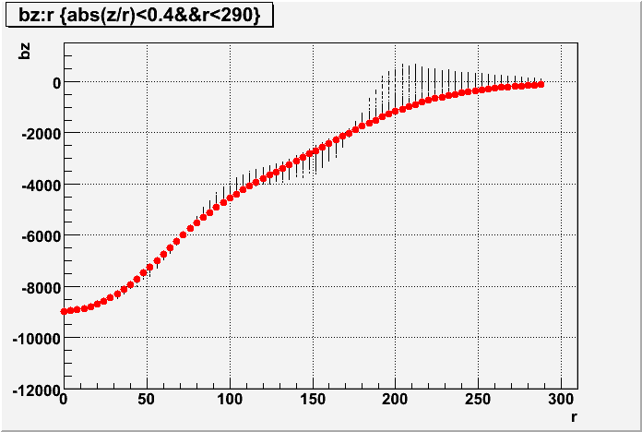
W->e charge identification
++ field
Field map (from Sim3D++.root)
gauss
Red points
z=0,phi=0
cm

Slide 18
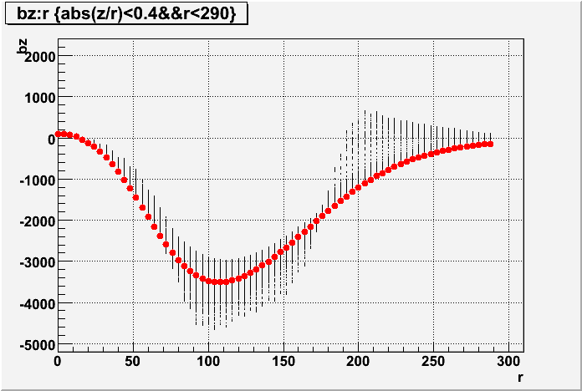
+- field
Field map (from Sim3D+-.root)

Slide 19
Magnetic field integral
…..
…..
Δx
θ
40GeV charged particle
++ field : θ=7.73[mrad], Δx=0.0117[m], l=2.2m → α=2.4 [mrad]
+- field : θ=3.24[mrad], Δx=0.00331[m], l=2.2m → α=1.7 [mrad]
From DC resolution (~0.5mrad), the +- field is feasible (3σ effect).
Here it assumed ultimate vertex position resolution.
How precise can we determine the position?
The beam size itself is σ~0.3mm from the vernier scan.

